Slide 1
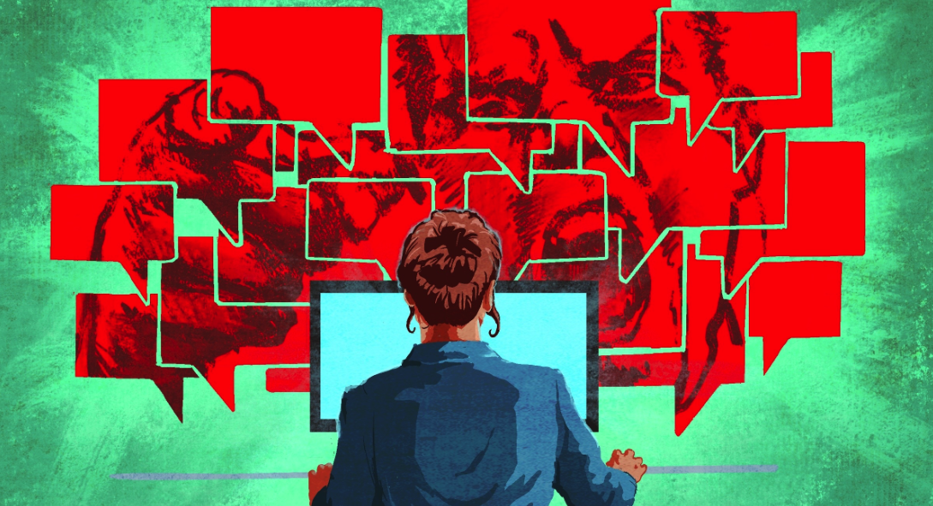
談數位性別暴力與性剝削
樹德科技大學人類性學研究所性教育推廣學術顧問
高雄餐旅大學性平委員兼任講師
高雄科技大學兼任講師
空軍航空技術學院兼任講師
東方設計大學性平委員
高雄市公務人員性平講師
教育部大專校院性別平等師資人才
國防部性別平等師資人才
高雄市性別平等教育師資人才
台灣自來水公司第七區性騷擾申訴委員會委員
美國ACS執照性學家
旗山農工
講師：高宜君

Slide 2
我的孩子被手機綁架，該怎麼辦？
思考問題行為的發展脈絡並避免重蹈覆轍。
思考如何安定親子關係，貿然禁止手機有一定風險。
思考生活的推力與手機的拉力。
遞增孩子投入生活的程度、遞減手機耽溺的時間。
依據孩子喜好發展投入真實生活的興趣。
請溫柔地堅持手機使用規範。

Slide 3
叮嚀
可以制定限制孩子使用手機的規定，並與孩子溝通，約定一些陪伴方案，如一起玩遊戲、做手工、看電影等活動，減少孩子使用手機的時間。還可以鼓勵孩子參加戶外活動、運動等，培養他們的興趣愛好。此外，家長也要做好榜樣，避免自己過度使用手機。

Slide 4
何謂數位性別暴力之定義說明
指「透過網路或數位方式，基於性別之暴力行為。 即針對性別而施加他人之暴力或不成比例地影響 他人，包括身體、心理或性之傷害、痛苦、施加 威脅、壓制和剝奪其他行動自由等。」
（參酌 CEDAW 一般性建議第 19 號第 6 段意旨）

Slide 5
數位性別暴力之行為樣態1
1. 網路跟蹤
A.對於他人反覆實施跟蹤騷擾行為，致令他人感到不安或畏懼。
B.跟蹤或監視他人活動。
C.監視或蒐集他人網路活動或資訊，進而違反他人意願與之接觸等。
惡意或未經同意散布與性或性別有關個人私密資料
惡意或未經同意而散布與性或性別有關之文字、聲音、圖畫、 照片或影像等個人私密資料。
網路性騷擾
未經同意逕將猥褻文字、聲音、圖畫、照片或影像等資料傳 送他人。
對於他人實施性別工作平等法、性別平等教育法或性騷擾防 治法所定性騷擾行為。

Slide 6
數位性別暴力之行為樣態2
4. 具性別暴力的言論
對他人之性別、性傾向或性別認同等，發表貶抑、侮辱、攻擊或威脅等 仇恨言論。
基於性別，對於他人之行為或遭遇，進行貶抑或訕笑。
鼓吹性別暴力。
性勒索
以揭露他人性私密資料（文字、聲音、圖畫、照片或影像等） 為手段，勒索、恐嚇或脅迫他人。
人肉搜索
透過網路搜索取得與散布未經他人同意揭露之文字、聲音、 圖 畫、照片或影像等私密資料。

Slide 7
數位性別暴力之行為樣態３
死亡威脅
基於性別偏見，以強制性交或加害生命之事恐嚇他人，使他人 心生畏懼者。
運用網路招募引誘進行人口販運
係指運用網路或數位方式遂行人口販運，抑或從事人口販運者， 利用網路聊天室等傳遞人口販運訊息或進行廣告等。
非法侵入或竊取他人資料
非法侵入他人電腦或相關設備，以觀覽、取得、刪除或變更他 人個人資料等。
偽造或冒用身份
偽造或冒用身分，以取得他人個人資料、侮辱或接觸他人、損 害他人名譽或信用、遂行恐嚇或威脅，或據以製作身分證件供 詐欺之用等。

Slide 8
案例分享
別讓P圖變犯罪-數位性別暴力
韋傑跟佳恩在班上跟另外幾個好朋友有一個私底下的不公開群組，平常會在裏面說三道四， 結果這段時間流行梗圖，韋傑就把平常佳恩自拍照片拿來改成梗圖再傳到群組，佳恩不甘示弱也開始改圖，這樣一來一往彼此就覺得好玩。 但有一天韋傑竟然一時興起，在網路上找了個祼露下體的男生照片，將佳恩的頭改上去，放到群組裏。

Slide 9
別讓P圖變犯罪-數位性別暴力
佳恩一看之下氣炸了，叫韋傑收回照片，但韋傑偏不要，佳恩便退出群組。佳恩退了群組後好幾天都不理他們幾個，但有一天，有同學拿著那張有佳恩頭的不雅照給佳恩看，原來不少同學都看到照片了，還有不少人說佳恩哪有這種身材等等的酸言酸語，一直到有同學看不過去了佳恩才讓他知道。

Slide 10
別讓P圖變犯罪-數位性別暴力
佳恩知道不少人已經看過照片了，雖然那下半 身不是自己，但一下子覺得不知道如何面對同 學，加上那些取笑的酸言酸語，他連向老師說 的勇氣都沒了，只想躲起來不要看見任何人。

Slide 11
求助管道
如果不幸遇到數位性別暴力，請先將頁面截圖，紀錄時間、 發文者帳戶名等資訊，向以下管道尋求協助：
警察局(110)：
由員警了解案情後，協助將影像移除。
IWIN網路內容防護機構：
向IWIN提出檢舉申訴，由IWIN向網站要求刪除下架
婦女救援基金會：
撥打求助專線(02-2555-8595＃31,32)

Slide 16
短片欣賞

Slide 17
網路上不乏看到張貼男女性交、猥褻裸照或色情圖片等充滿性暗示的圖片，其中尤以近年來興起的一陣「網路自拍」的歪風，將自己拍攝或委請他人拍攝暴露性器官的裸照，貼圖於公開的網站上，供人上網瀏覽觀賞。而觀賞者往往也基於「好東西」要跟好朋友分享的心態，利用電子郵件的方式，大量轉寄給其他人觀賞。

Slide 18
復仇式色情（Revenge Porn）
又被稱為色情報復，意旨未經過當事人同意而散佈讓第三人觀看當事人的性私密照片，因此又被稱為「未經當事人同意散佈私密影像」（Nonconsensual Pornography, NCP），
而持有這些性私密影像並以此威脅當事人的行為，則稱為「性勒索（Sextortion）」（引自婦女救援基金會）。

Slide 19
各國相關研究
婦女救援基金會回顧統計各國對於復仇式色情相關事件的調查，整理後發現這些拍攝性私密照片的情況在各國都頗為常見：
美國《Cosmopolitan》雜誌調查：89%的女性曾拍攝裸照
日本《R25》網站調查：16.5％的女性曾與男友拍攝過性感照或裸照
台灣《東森新聞雲》網站調查：33.81%的受訪者或其朋友拍過裸照

Slide 20
性私密影像68％被不明人士上傳！ 僅39％受害者敢報警

Slide 21
111統計顯示
〔記者吳亮儀／台北報導〕根據衛福部統計今年1月到7月的「成人性私密影像案件」數據分析，散布性私密影像的人有高達68%是「不確定」關係的不明人士上傳，其次是「伴侶」包括現任和前任。麻煩的是，僅有39%受害者敢報警，讓加害者仍恣意妄為。
衛福部今天舉行性私密影像記者會，統計今年1月到7月間，有150名被害人求助，私密影像被四處散播，高達821個網址，被害人的性別有高達74%是女性、22%是男性，年齡以19歲到25歲最多，甚至還有66歲到75歲間的受害者性私密影像被傳播。

Slide 22
（衛福部提供）

Slide 23
衛生福利部成立「私ME計畫」
衛福部表示，數位及科技時代的快速發展讓性別暴力的態樣不再侷限於言語或身體的實體侵害，也因此數位和網路性暴力相關案件持續增加。
現行我國就數位、網路性別暴力案件，除刑法相關規定外，未滿18歲之被害人係依兒童及少年福利與權益保障法、兒童及少年性剝削防制條例，提供保護機制及資訊移除、下架措施。
衛生福利部成立「私ME計畫」團隊，提供被害人申訴、協助性影像及時下架與刪除，及後續法律諮詢與轉介等服務，並正式推動由網路平台業者所提供的StopNCII（停止未經同意散布性私密影像）計畫，結合民間團體參與，並呼籲各網路平台業者加入，阻擋性私密影像於網路之散布，希望協助被害人得以「不再害怕」沒有協助管道、「不再害怕」社會負面觀感、「不再害怕」無法快速下架。

Slide 25
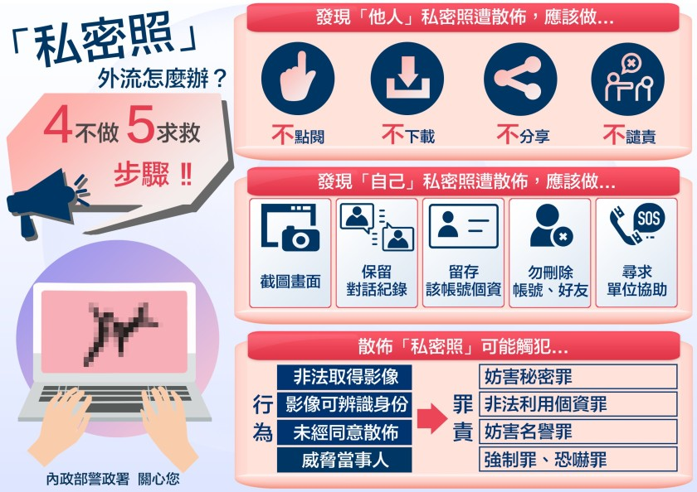
圖片：https://tinyurl.com/3zvwev8s

Slide 26
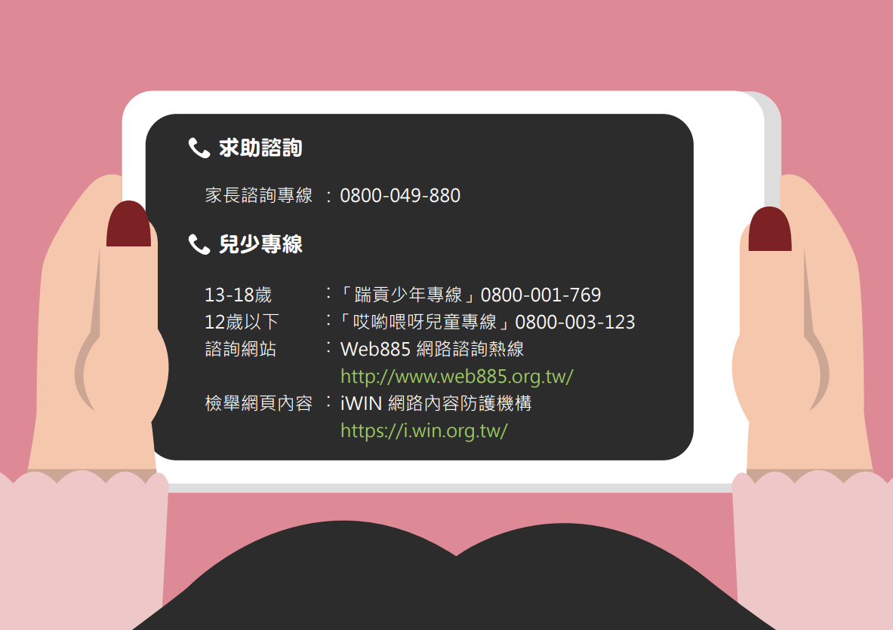
兒少性剝削求助管道
資料來源：https://www.children.org.tw/uploads/images/private/23/files/________________________.pdf

Slide 30
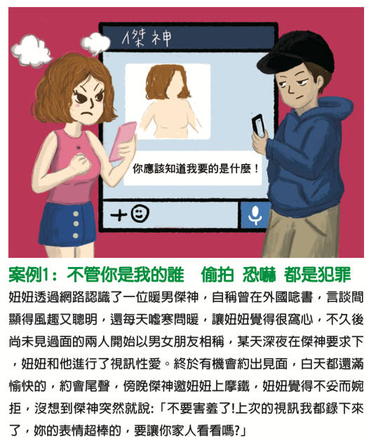

Slide 31
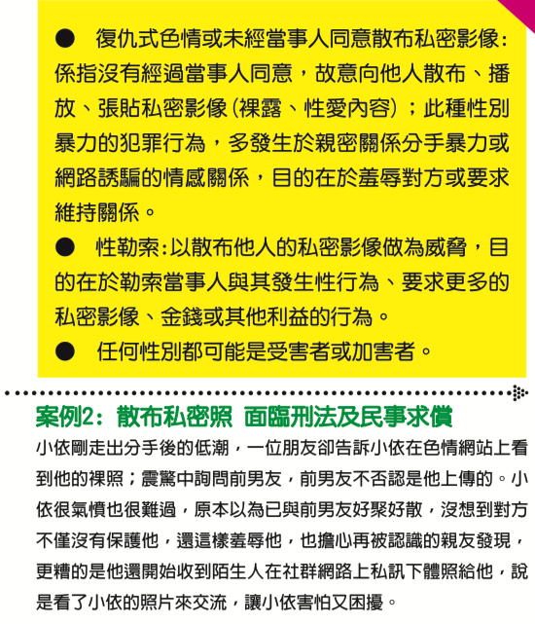

Slide 32
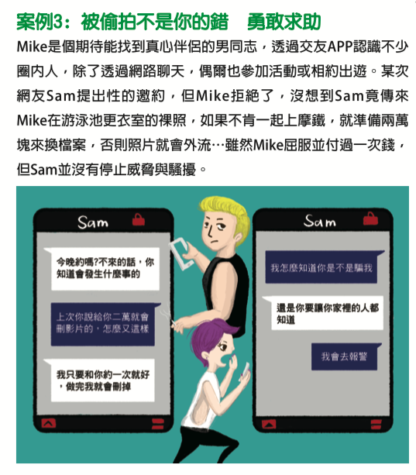

Slide 33
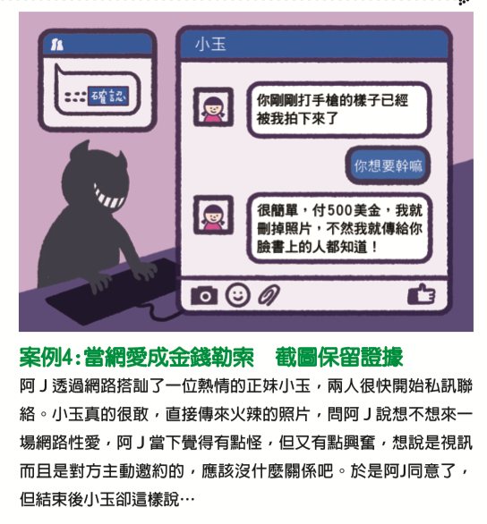

Slide 34
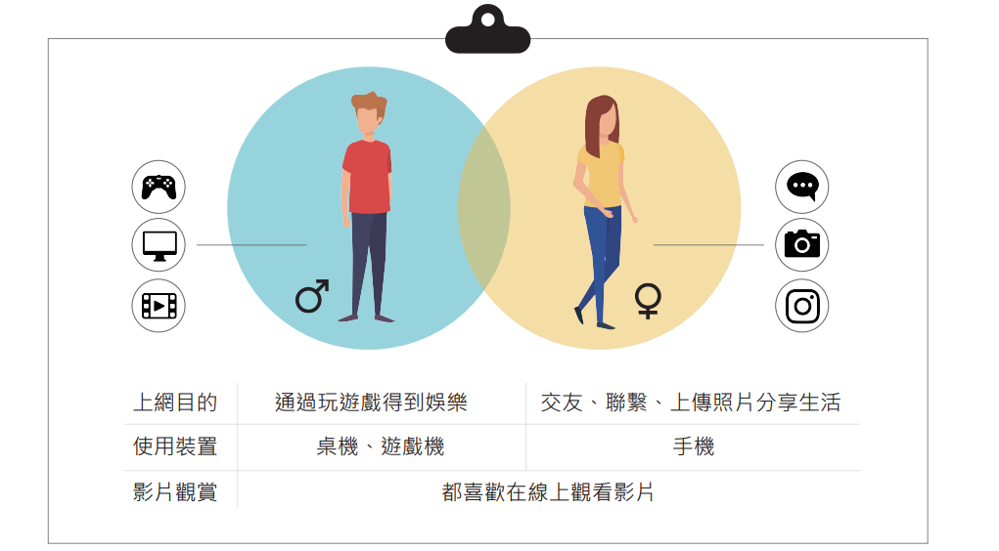
上網行為，男生、女生大不同
根據兒福聯盟調查，不同性別的上網習慣也會有所不同

Slide 35
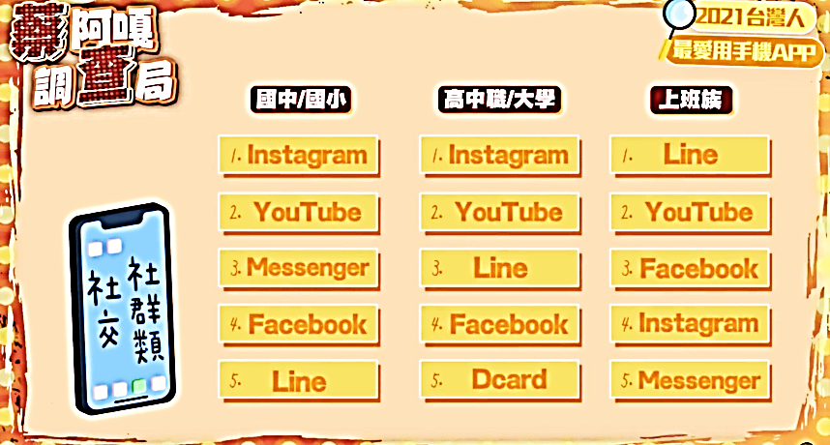
蔡阿嘎收集了5萬多筆關於「最愛用的社交社群、娛樂APP」的資料，並按照「國小／國中」、「高中職／大學」以及「上班族」做劃分，其中大家認為最常用的LINE在國中小群組裡卻僅排行第五名，高中職和大學部分則是第三名，而在上班族裡則名列第一名，不禁讓蔡阿嘎直呼「越老的人才會用LINE」。
圖片來源：蔡阿嘎YouTube 、資料來源：https://www.ttshow.tw/article/83984

Slide 36
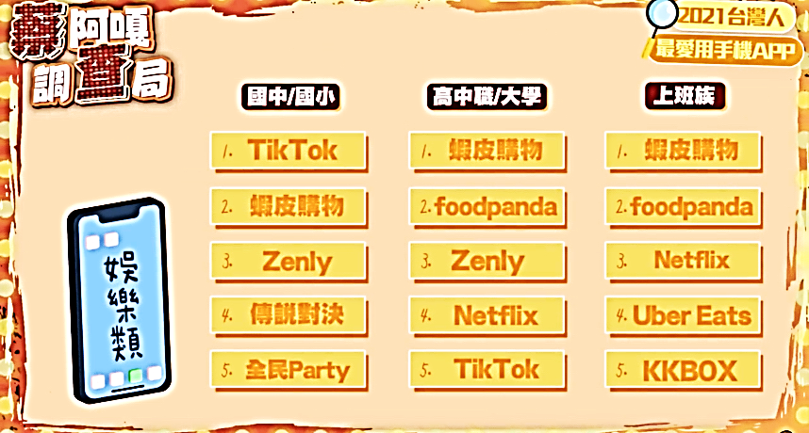
蔡阿嘎收集了5萬多筆關於「最愛用的社交社群、娛樂APP」的資料，並按照「國小／國中」、「高中職／大學」以及「上班族」做劃分，娛樂的部分，國中小出現「全民party」、「Zenly」以及「抖音」等APP；而在高中職和大學、上班族群都出現的Netflix和外送平台，以及蝦皮購物。
圖片來源：蔡阿嘎YouTube 、資料來源：https://www.ttshow.tw/article/83984

Slide 37
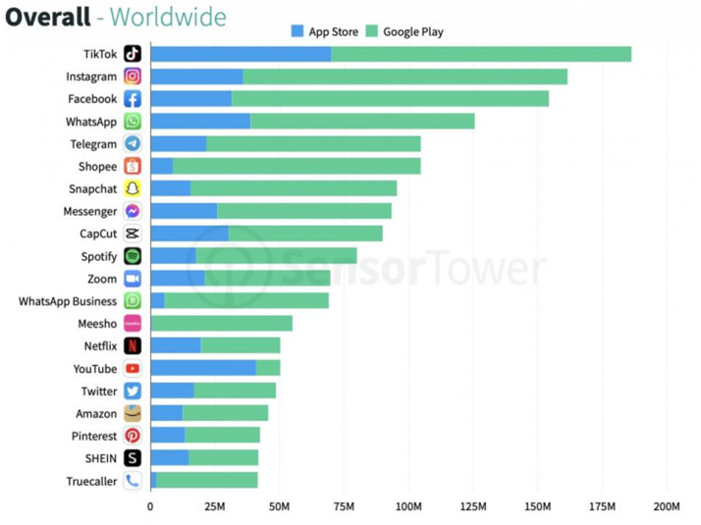
Sensor Tower 公布全球手機 APP 的統計資料，公布 2022 年第一季度全球前 10 大下載量最高的應用程式，總下載量最高的是短影音平台 TikTok，社交媒體平台 Instagram 、 Facebook 則居於第二、三名。資料來源：https://newtalk.tw/news/view/2022-05-02/748393

Slide 38
馬路和網路，誰比較危險？
馬 路 | 網 路
四通八達 | 無遠弗屆
有交通號誌 | 鮮少安全警告
真實使用者 | 匿名使用者
會特別教學 | 幾乎無教學
一定要出門 | 不用出門
以身體受傷居多 | 心靈身體都可能受傷
無預謀犯罪 | 大多是預謀犯罪

Slide 39
圖片來源：https://www.children.org.tw/uploads/images/private/23/files/________________________.pdf

Slide 40
網路危機No.1【兒少性剝削】
影片：https://www.youtube.com/watch?v=MCj79V54s9U
圖片：https://www.parenting.com.tw/article/5086853

Slide 41
《網路騙照九大招》
假身份
真騙心
以假照片高顏
值取信被害人
安心遊說
老公才不會隨便把老婆給別人看
投桃報李
我先給你看我的裸照，你再給我看你的
灌迷湯
我最喜歡你這種肉肉/優點的女生
情感勒索
你不給我，就代表你不愛我，分手吧
限時消失
這個APP傳的圖片一小時之後就會不見了，你可以安心傳給我
溫水煮獵物
透過遊戲/日常關心讓人慢慢卸下心防
威脅恐嚇手法
你不給我，我就去你家/學校找你、或跟你家長說你蹺課
利誘
假裝送點數、虛寶或拍攝平面廣告來騙取被害者裸照

Slide 42
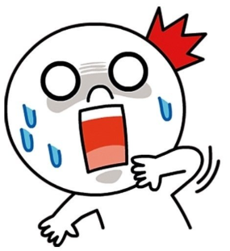
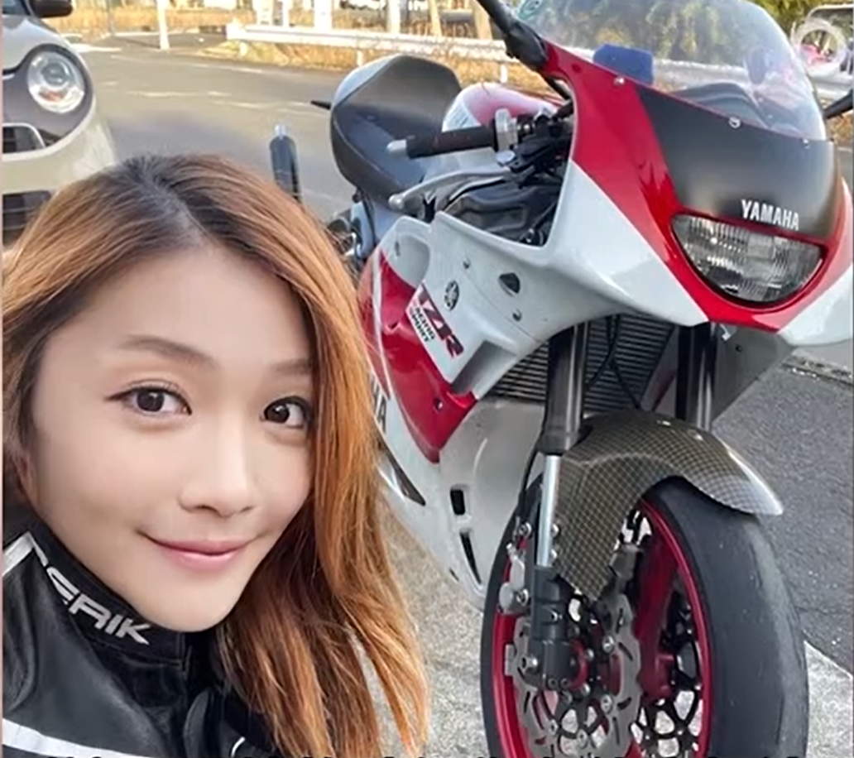
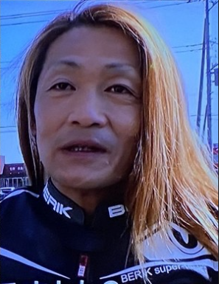
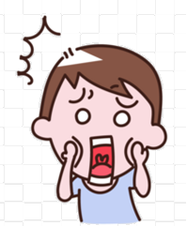
網路誘拐者，他們可能會…
用假照片或假個人檔案來偽裝自己 。
這是同一個人，50歲大叔一枚!!
「宗谷の蒼氷」
照片：https://news.gamme.com.tw/1709537

Slide 43
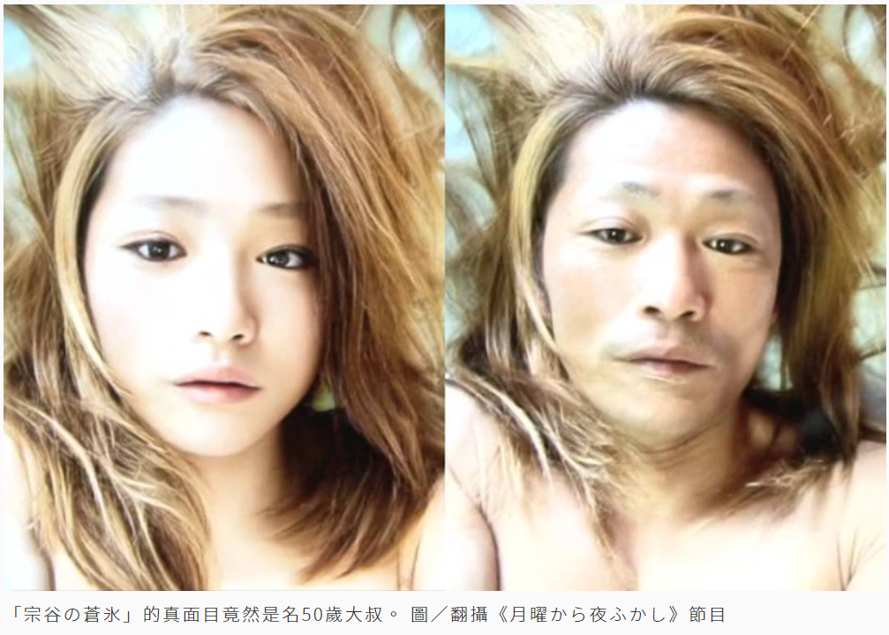
網路身份，還能輕易相信嗎？

Slide 44
網路誘拐者，他們可能會…
假裝自己跟你有共同興趣及話題(手遊、運動、音樂、偶像等) 。
會主動分享自己遭遇過的困難，也鼓勵你這麼做。
會提供人生建議，並且過度同理你的經歷 。
會一直給你很多鼓勵與關注 。
會送你線上寶物或是實際的禮物 。
會說服你是他的VIP關係 。

Slide 45
網路誘拐者，他們可能會…
會要求私下聊天或私訊。
會提供禮物或金錢來交換你裸露的影像。
會主動將跟你的互動加入「性」的成分 ( 如 : 情感勒索要求提供私密影像 ) 並試圖控制你。
如果你拒絕，他們的手段會變得更激烈、更控制。
霸凌你/攻擊你，讓你覺得難受。
說服你相信別人不關心你，讓你遠離家人與朋友。

Slide 46
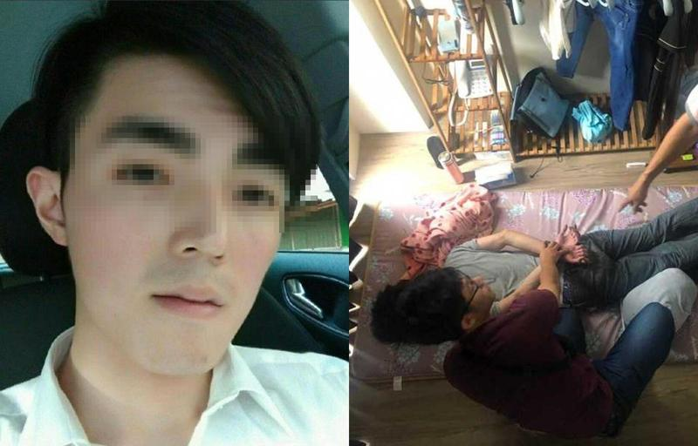
高雄失蹤少女在密室夾層找到！ 2020-09-01
「高雄少女失蹤案」震驚全台，誘拐集團先和被害人成為網友，長期聊天放線，再以提供優渥工作的名義騙得少女見面，趁機監禁；主嫌羅男過去已用相同手法性侵兩名國中生，所幸警方在情勢更加惡化前救出本案被害人。
今年七月，台南也有一名賴姓男子在網路遊戲中假扮女性，再透過遊戲 Line 群組認識男女童，向大家提供點數卡、虛擬裝備，靠著「大姊姊」形象取得對方信任，最後以網路上抓來的性感假照片誘騙他們拍攝自慰影像。
警方調查發現，賴男電腦中存有百支檔案；而數十名孩童的父母都是接到警方聯絡後，才知道自己的孩子受害。
資料：https://news.ltn.com.tw/news/society/breakingnews/3277820

Slide 47
放學後的我們

Slide 48
兒少性剝削新聞

Slide 49
變身情人

Slide 50
溝通透明化

Slide 53
關於「家長」如何正確教導與陪伴
教導孩子如何分辨正確與不正確的交友行為。
監督孩子上網行為，限制上網時間。
鼓勵孩子與身邊的人進行面對面的社交活動。
教導孩子保護個人隱私的重要性。
討論網路詐騙、霸凌等問題，讓孩子了解相關法律。
給孩子提供支持和安全感，讓他們感受到可以隨時向家長尋求幫助。

